Slide 1
Sahillerde Drone ile Teslimat Projesi

Slide 2
Giriş
Drone projeleri şehir içi teslimatlar için maliyetli ve zordur. Bu proje, sahillerde drone ile otel müşterilerine teslimat yaparak riskleri azaltmayı hedeflemektedir...

Slide 3
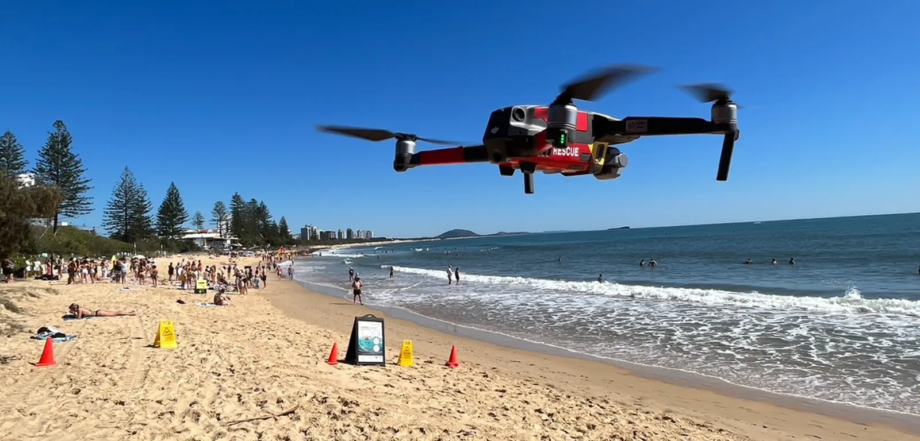
Fikir
Projenin ana fikri, otel sahillerinde drone ile müşterilerin şezlonglarına kadar gıda ürünleri teslimatı yapmaktır, bu da tatil konforunu artırmayı hedefler. Gelecekte bu hizmeti şehir içi teslimatlara genişletmek planlanmaktadır.

Slide 4
İncelenecek Başlıklar
Sunum, aşağıdaki başlıkları takip ederek ilerleyecektir
1. Prototip Üretim | Drone, teslimat ünitesi, test ve kritikler
2. Yazılım | Proje kapsamında geliştirilecek tüm yazılımlar
3. Üretim | Prototipten yola çıkılarak ürünün seri üretime geçirilmesi
4. Pazarlama | Projenin pazarlanma süreci farklı açılardan ele alınacak
5. Satış Sonrası Servis | Pazarlama sonrası ürünler için sunulacak servis ve bakım konusu
6. Gelecek Planlaması | Gelecekte proje için hedeflenenler ve büyüme stratejileri

Slide 5
Prototip Üretim
01

Slide 6
Prototip Üretim
1.1
1.2
1.3
1.4
Drone
Teslimat Ünitesi
Temel iskeletin elde edilmesi, yazılımın geliştirilmesi
Sarsılmama, kolay kullanım için bir ünite
Testler
Kritikler
Tüm testlerin prototip üzerinden yapılması
Müşteriyi bulmak ve pist alanı sorunları

Slide 7
1.1 Drone
01. Prototip Üretim /
Temel İskeletin Üretimi
Temel iskelet satın mı alınacak yoksa sıfırdan üretilecek mi? Bu konu üzerinde konuşulmalı
Drone Yazılımı
Uzaktan kumanda, pist alanınının otonom şekilde tanınması, güzergâh belirleme ve teslimat

Slide 8
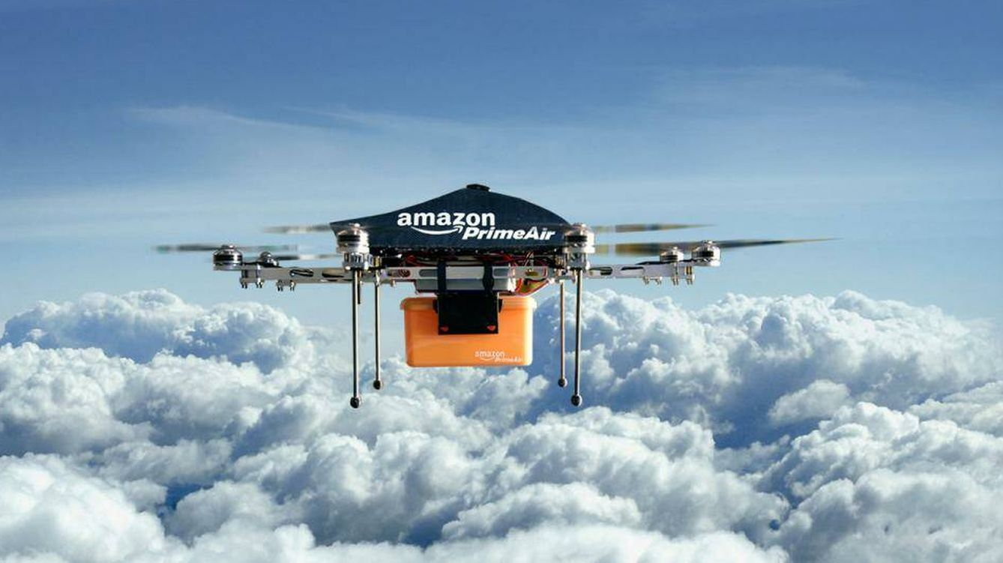
1.2 Teslimat Ünitesi
01. Prototip Üretim /
Prototip üretilirken;
Ürünlerin zarar görmemesi
Büfe çalışanı için kolay kullanım
Müşteri için kolay teslim alma
Kar, yağmur gibi etkenlere dayanıklı

Slide 9
1.3 Testler
01. Prototip Üretim /
Sunumda bahsedilen tüm bu teknik geliştirmelerin detaylıca test edilmesi çok önemlidir
Testler için alan
Testlerin bolca tekrardan oluşması ve dolayısıyla uzun zaman süreceği de göz önüne alınmalıdır

Slide 10
1.4 Kritikler
01. Prototip Üretim /
Müşteriye Nokta Atışı Teslimat Sorunu
Drone İçin Şarj Pisti Sorunu
Manuel Yönlendirme
Yapay zeka ile yüz tanıma
Mekanik Sensörler
Yağmur, rüzgar, kara dayanıklı
Büfelere yakınlık
Drone’ların otonom iniş/kalkışı

Slide 11
02
Yazılım

Slide 12
Platform ve Gömülü Yazılım
Proje kapsamında, müşterilerin sipariş vermesi, drone'lara emir gitmesi, siparişin teslimi gibi süreçleri yönetmek için Getir veya Yemeksepeti benzeri bir platform geliştirilecektir. Bu platformun sürdürülebilirliği için backend mimarisinin özenle seçilmesi gerekmektedir; ayrıca, şehir içi kullanım gibi ek işlevlere kolayca adapte olabilmelidir.
Drone'lar için büyük olasılıkla C/C++ ile geliştirilecek gömülü yazılım, API'a bağlanarak otonom iniş/kalkış yapacak, GPS ile rota belirleyecek ve sensörler aracılığıyla güvenliği sağlayacaktır.

Slide 13
03
Üretim

Slide 14
Üretim
Projede kullanılacak drone'ların 3. parti bir satıcıdan mı alınacağı yoksa kendimizin mi üreteceği konusunun ayrıntılı olarak değerlendirilmesi gerekmektedir.
Drone'lara bağlı teslimat ünitelerinin tasarımı ve üretimi tarafımızdan gerçekleştirilecektir.
Drone'ların pist alanlarının üretimi, robotik veya basit mekanizmalarla yapılmasına göre değişiklik gösterecektir.

Slide 15
PAZARLAMA
04

Slide 16
Pazarlama
Türkiye'deki oteller, yüksek, orta ve düşük segmentlere hitap eden farklı müşteri gruplarına ayrılmaktadır. Projemizin hedef kitlesi otel yönetimleri olacak ve hangi segmenti hedefleyeceğimiz kritik bir öneme sahiptir.
Bunu daha kolay anlaşılması için otel yönetimlerinin gözünden 2 başlıkta incelemekte fayda var:
1. Projenin Yeni Müşteriler Kazandırma Potansiyeli
2. Projenin Otel Satışlarını ve Kârlılığını Artırma Potansiyeli

Slide 17
1. Projenin Yeni Müşteriler Kazandırma Potansiyeli
Oteller müşteri çekebilmek için farklı reklam stratejileri izleyebilirler.
Bu durumda bizim projemiz bir reklam aracı olarak kullanılabilir.
Örneğin "Drone ile Ayağınıza Teslimat" gibi reklam kampanyaları ile daha fazla müşteri toplama yoluna gidilebilir.

Slide 18
2. Projenin Otel Satışlarını ve Kârlılığını Artırma Potansiyeli
Otel yönetimleri, projeyi kâr amacıyla değerlendirebilir ve yatırım yapabilir; bu durumda drone hizmeti ücretli olacaktır.
Yüksek segmentli müşteriler bu tür hizmetlerdeki maliyetleri genellikle önemsemez
Bu nedenle yüksek segmentli otellerde drone kullanım oranı daha yüksek olabilir
ve otel kârlılığı artabilir.

Slide 19
Pazarlama
Drone'ların otellere satılması ve satış sonrası servisler bu işin bir başka ekonomik boyutunu ve kâr elde etme yolunu bize gösterir.
Yani aslında proje ile birlikte drone'ları da ürün olarak pazarlayabiliriz.

Slide 20
Satış Sonrası Servis
05
Drone'lar için sürekli bakım ve onarım gerekecek

Slide 21
Gelecek Planları
06

Slide 22


Projenin Gelecekteki Seyri
Büyüme Fırsatları
Drone’lara tam hakimiyet becerisi ile Türkiye’deki tüm sahillere yayılma potansiyeli
Şehir İçi Teslimat
Başarılı testler sonucunda drone'lar, şehir içi teslimat için de kullanılabilir hale gelecektir
Yapay Zeka Entegrasyonu
Global ölçekte büyüme için drone'lara yapay zeka entegre etmek projenin en önemli hedeflerinden biridir

Slide 23

Teşekkürler
Sorularınız varsa lütfen çekinmeyin
Fatih Dağ tarafından hazırlanmıştır.
İletişim
+90 551 144 8492
dagbfatih@hotmail.com
Por favor, conserva esta diapositiva para atribuirnos

